Slide 1

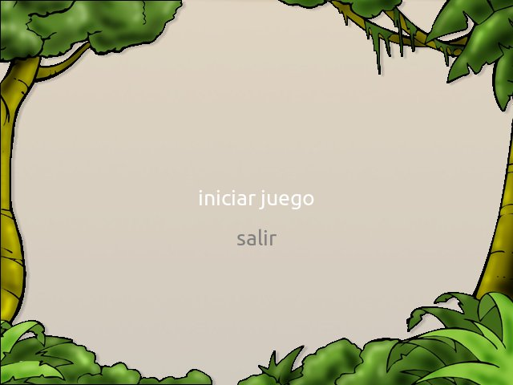
¡COMENZAR!
CONTROLES/INSTRUCCIONES

Slide 2
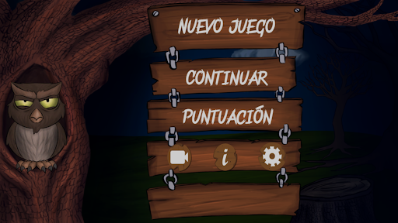

Slide 3


Slide 4


Slide 5


